Slide 1

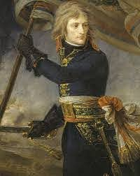
Великая Французская революция
( 1789 – 1799г.г.)
История 8 класс

Slide 2
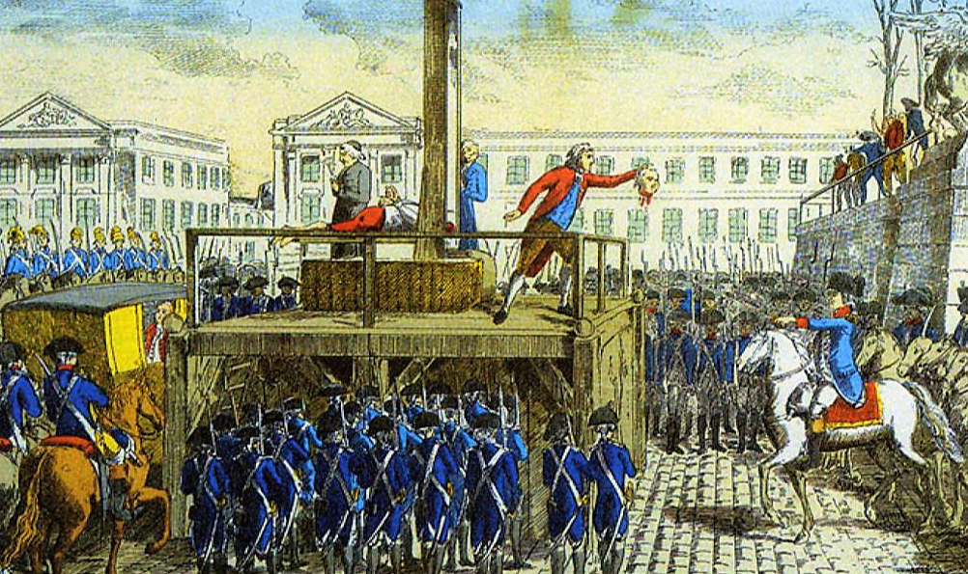
Начало Революции
В череде французских королей за всех Бурбонов пришлось заплатить Людовику XVI. 14 июля 1789 года восставший народ разрушил Бастилию в знак протеста против абсолютизма. В начале революции казалось, что король согласен на Конституцию, но вскоре стало ясно, что король и аристократия обратились за помощью к другим монархам Европы. Тогда революционный конвент принял решение о казни Людовика. В 1793 году нож гильотины лишил головы « помазанника божьего». Народ был в ужасе от такого поворота Революции. Теперь власть оказалась в руках самых ярых революционеров – якобинцев.
Якобинцы – название происходит от монастыря Св. Якоба – были сторонниками всеобщего равенства людей. Только вот добиться этого равенства они собирались с помощью террора

Slide 3
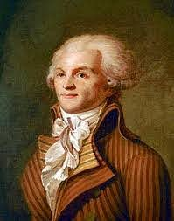
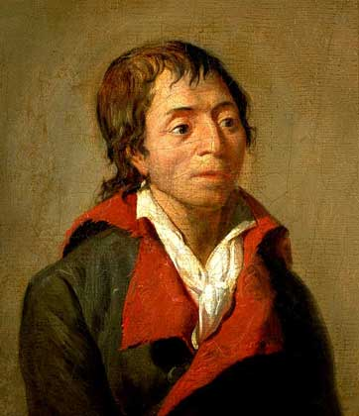
Якобинцы
Во время революции стали появляться политические клубы. Одним из самих популярных стал клуб якобинцев. Якобинцы стремились Наиболее яростными борцами с неравенством были Максимилиан Робеспьер и Жан- Поль Марат. Якобинцы поставили цель – « спасти революцию любой ценой». Почему же Революция оказалась в опасности?
1. Пруссия и Австрия вели войну с революционной Францией, стремясь восстановить абсолютизм
2. Крестьяне, недовольные запретом спекулировать хлебом, подняли восстание ( вандейский мятеж)
3. Установленная цена на хлеб приводила к его нехватке в городах, голод преследовал людей
4. Национальная гвардия – а это были вооружённые представители простого народа- не получали довольствия
В этих условиях новое правительство вызывало недовольство населения. Хаос нарастал.

Slide 4
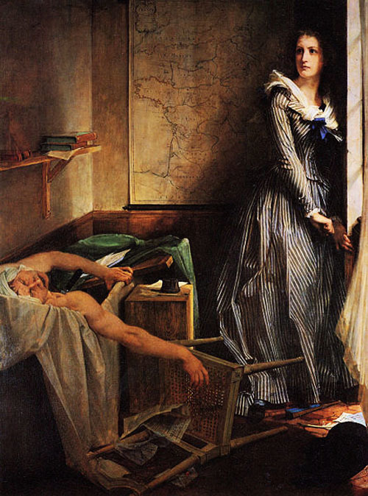
Якобинский террор
В ходе вооружённого восстания летом 1793 года Якобинцы захватили власть.
Новое правительство называлось « Комитет общественного спасения». Его возглавил Робеспьер. Порядок наводился с помощью диктатуры – режима, опирающегося на казни.
17 сентября 1793 года вступил в силу « Закон о подозрительных», по которому можно было арестовывать и держать в тюрьме любого, кого подозревали в борьбе с революцией . За спекуляцию хлебом грозила смертная казнь. Гильотина работала ежедневно, на площади публично казнили « врагов народа». Дорога к счастью оказалась залита кровью. В конце концов сами якобинцы, которые называли себя « друзья простого народа», вызывали страх и ненависть этого народа.

Slide 5
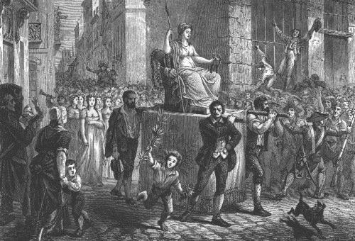
Новый календарь якобинцев
Революционеры считали, что революция открыла новую эпоху в истории человечества. Счёт лет начинался с 22 сентября 1792 года – первого дня республики. Счёт лет от Рождества Христова назывался «рабским». Для месяцев вводились новые названия - брюмер « туманный» – ноябрь; флореаль- « цветущий» – май, фрюктидор –» плодовитый» – август и т. Д. ( стр 262 учебника)
В 1893 году якобинцы закрыли все церкви в Париже. Священникам перестали платить жалованье. Вместо христианских праздников появились праздники:
Гения, Труда ,Действия, Мнения, Вознаграждения и в високосный год – праздник Революции. Единственной богиней была провозглашена богиня разума. Колесница с богиней разума разъезжала о Парижу во время Фестиваля Свободы.
Многие французы, особенно крестьяне были напуганы закрытием храмов, и выступали против якобинцев

Slide 6
Термидорианский переворот
Революция дала возможность многим людям обогатиться. Кто-то успел скупить земли эмигрантов, кто-то спекулировал продуктами питания. Появилось много людей, уставших прятать своё богатство от якобинцев. Да и среди самих якобинцев начались раздоры. Террор нарастал Уже и некоторые якобинцы попали в « подозрительные» и были казнены: Дантон, который призывал ограничить террор. В конце концов Робеспьер почувствовал, что остался без поддержки – « якобинец без народа».
Многие из тех, кто обогатился, хотели уже закончить революцию. В конвенте сложился заговор против Робеспьера. 27 июня1794 года его выступление в Конвенте было прервано и сам он арестован. Вскоре он и его сторонники были казнены. ( стр 266 учебника). Якобинская диктатура пала.
переворот произошёл в июле – в термидоре « жарком месяце»- по новому календарю. Новых богачей, пришедших к власти стали называть « термидорианцы». Если в начале революции лозунгом были слова « СВОБОДА – РАВЕНСТВО – БРАТСТВО)
то теперь это были слова СВОБОДА – РАВЕНСТВО – СОБСТВЕННОСТЬ.
Всякие ограничения в торговле были отменены. Народ ещё пытался выступать с лозунгами « Хлеба!» – но новая власть считала, что революцию пора заканчивать.

Slide 7
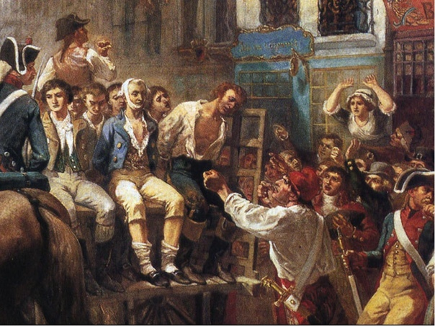
Казнь Робеспьера

Slide 8
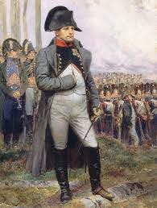
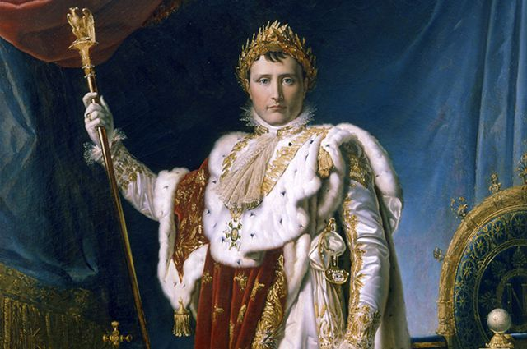
Наполеон Бонапарт
Новые богачи решили закрепить свою власть и принять новую Конституцию. Чтобы не потерять приобретённые в годы революции земли, они решили не восстанавливать монархию, а учредили режим Директории. Сторонники восстановления монархии попытались разогнать термидорианский конвент, но его спасителем стал молодой , но очень популярный в армии генерал Наполеон Бонапарт. Так Наполеон стал защитником Революции.
Впоследствии, когда Наполеон почувствует слабость новой власти, он провозгласит себя Первым и пожизненным консулом ( 1799 год), а затем и императором Франции в 1804 году.

Slide 9
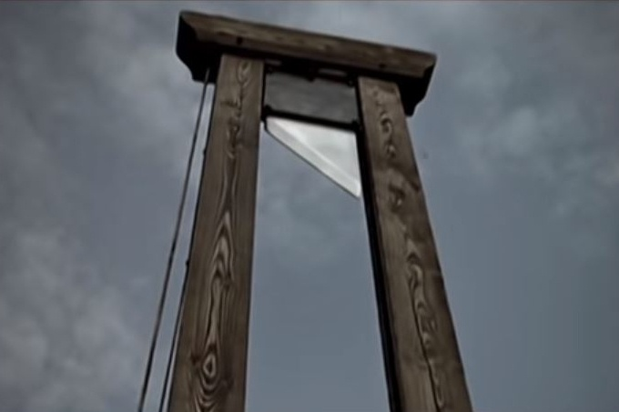
Домашнее задание
параграф №№ 26-27; уметь
- называть причины революции во Франции
-знать даты начала и окончания революции, казни короля.
Уметь рассказывать о якобинском терроре и причинах его падения;
Объяснять термины: террор, якобинцы, термидорианцы, новые богачи,
Кратко рассказывать о Наполеоне Бонапарте

